Slide 1
МОУ «Турочакская СОШ им Я.И. Баляева
Если ученик в школе не научится ничего творить,
то в жизни он всегда будет только подражать.
Л.Н.Толстой
Творческая группа

Slide 2
МОУ «Турочакская СОШ им Я.И. Баляева
Методы и приёмы формирования креативного мышления как элемента функциональной грамотности на уроках литературного чтения

Slide 3
Актуальность
Стратегия современного образования
заключается в том, чтобы дать возможность
всем без исключения учащимся проявить
свои способности и весь свой творческий
потенциал.

Slide 4
Цель:
развитие творческих способностей ребенка, раскрытие потенциала креативного мышления, данного детям природой.

Slide 5
Креативность -
это способность создавать множество идей, это возможность придумывать необычно умные идеи и доводить их до совершенного вида.
Как же пробудить заложенные в каждом ребенке творческое начало, помочь понять и найти себя, сделать первые шаги в творчестве для радостной, счастливой и наполненной жизни?
В

Slide 6
Креативное мышление — компонент функциональной грамотности, под которым понимают умение человека использовать свое воображение для выработки и совершенствования идей, формирования нового знания, решения задач, с которыми он не сталкивался раньше.

Slide 7
Принцип:
всё, что дети могут сделать сами, они должны делать самостоятельно.

Slide 8
Группы методов и приёмов:
* словесное развертывание образов произведения
*театральная творческая деятельность
* изобразительная творческая деятельность

Slide 9
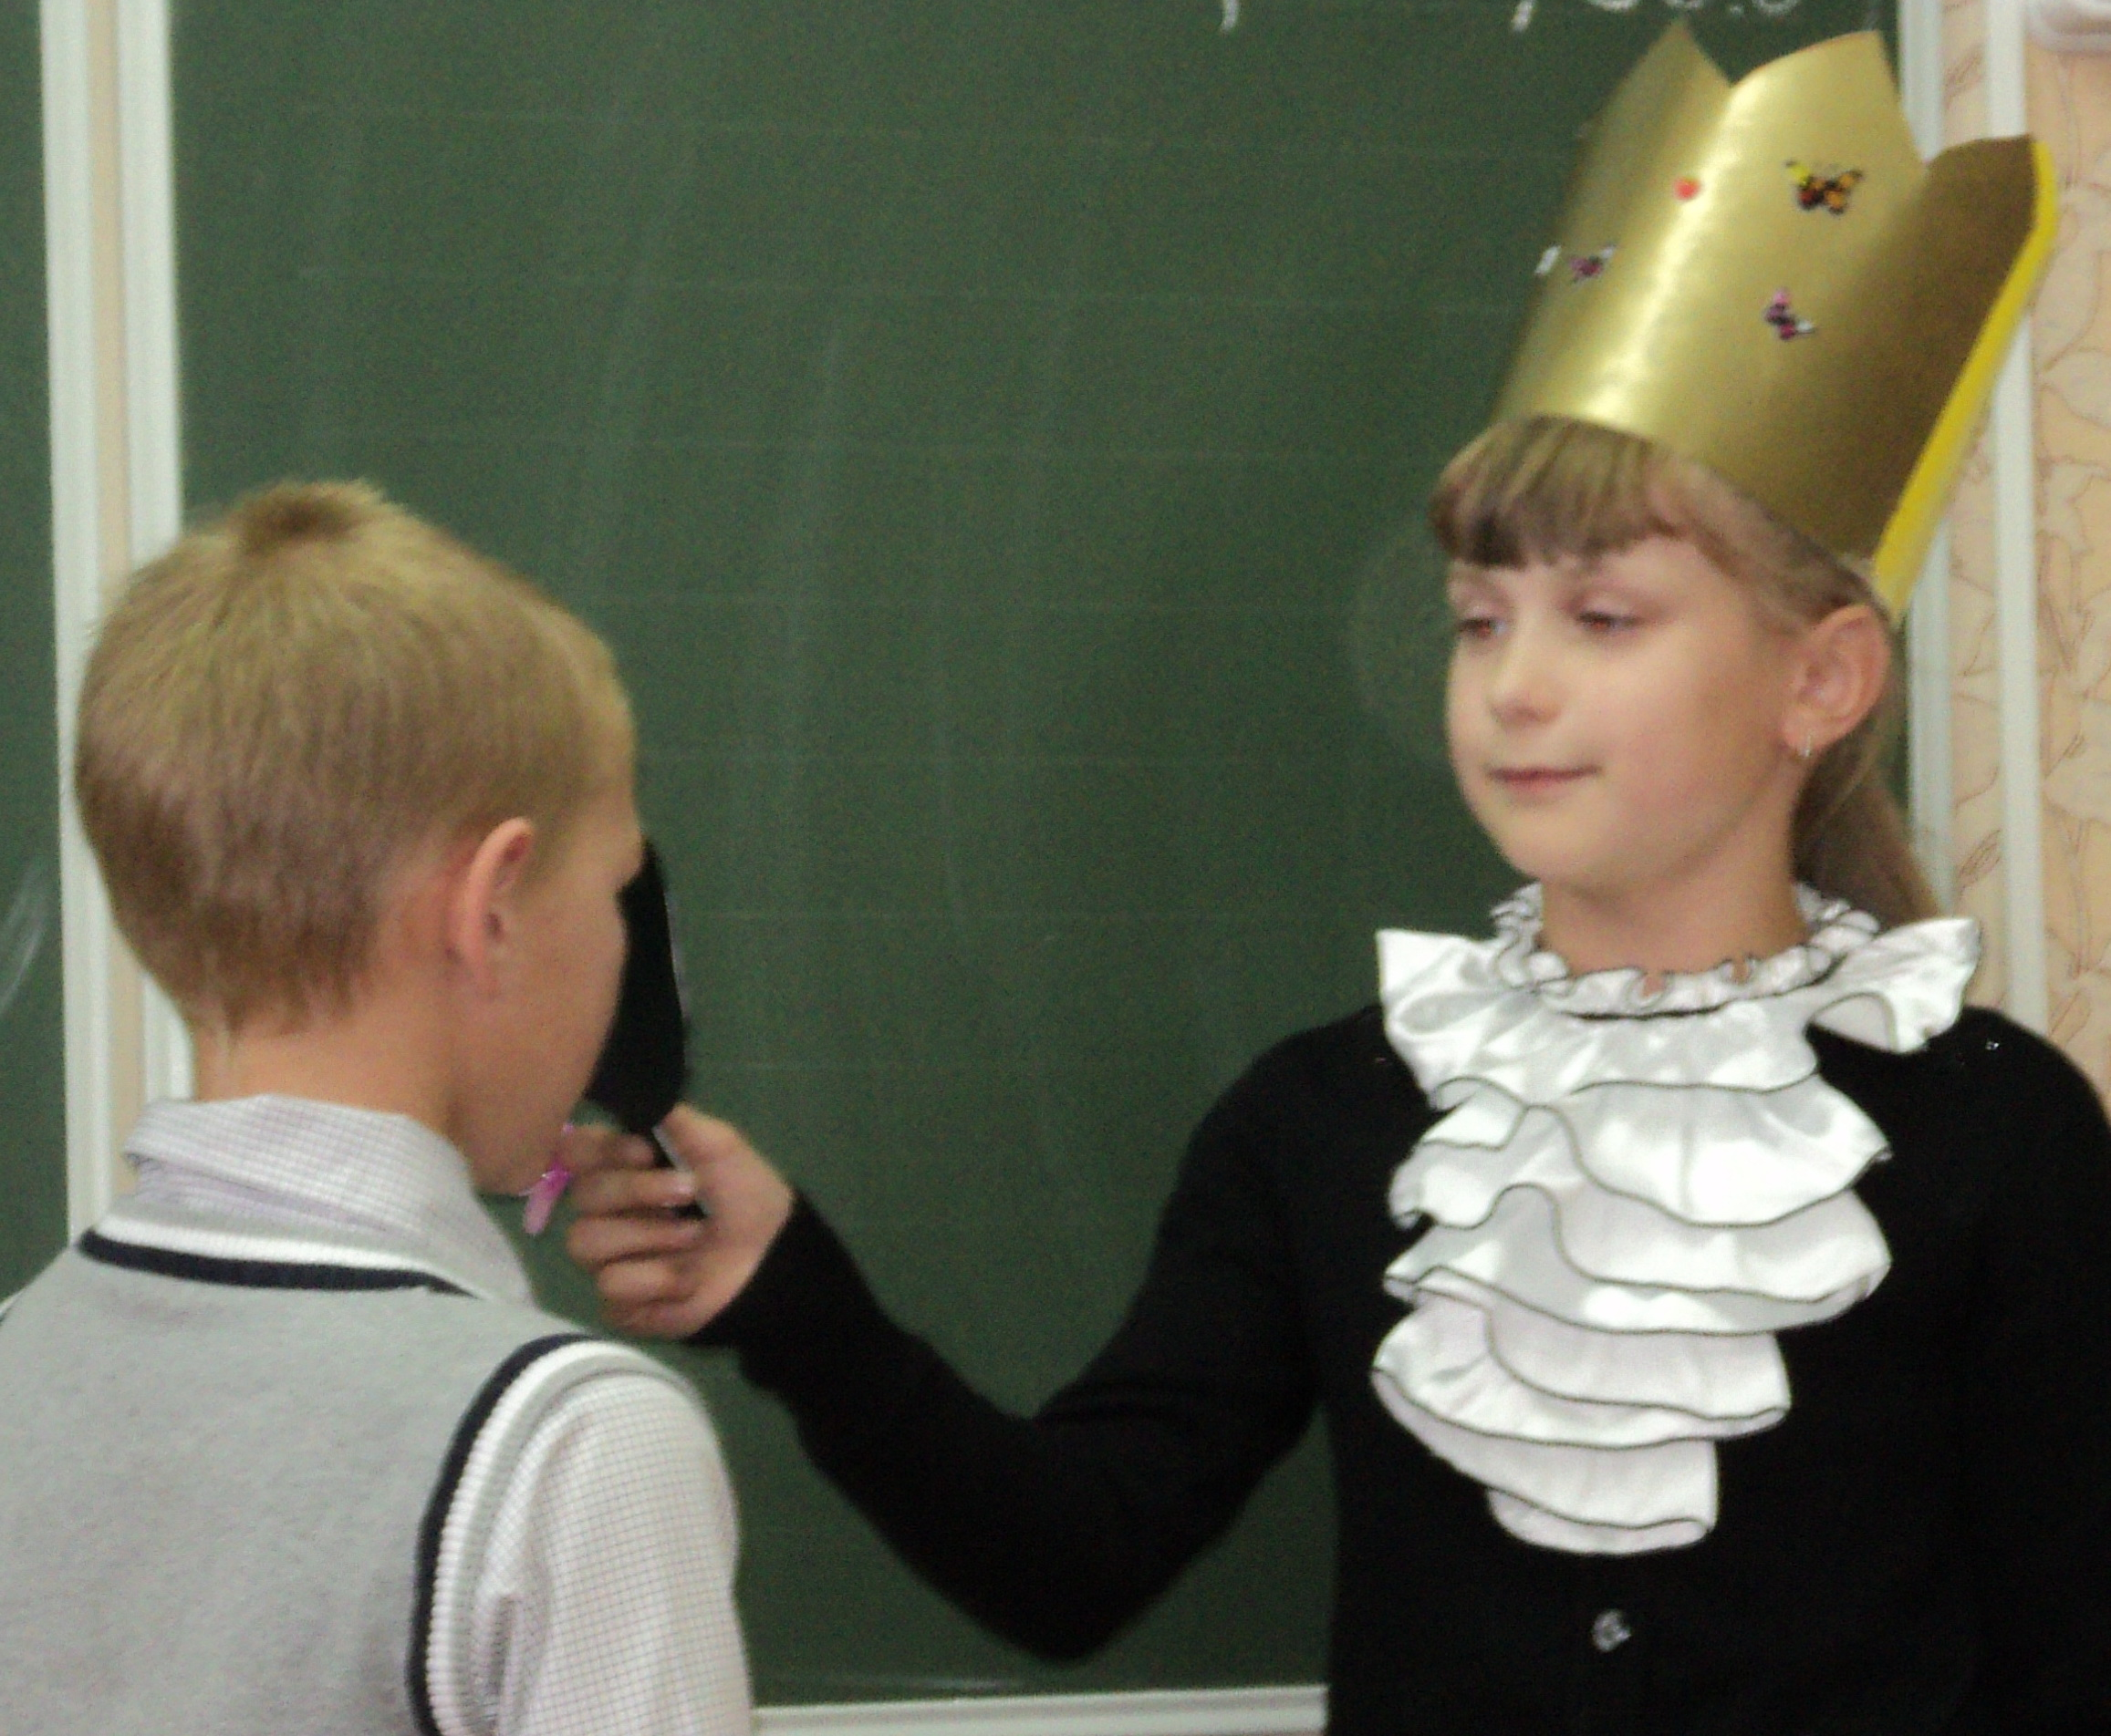
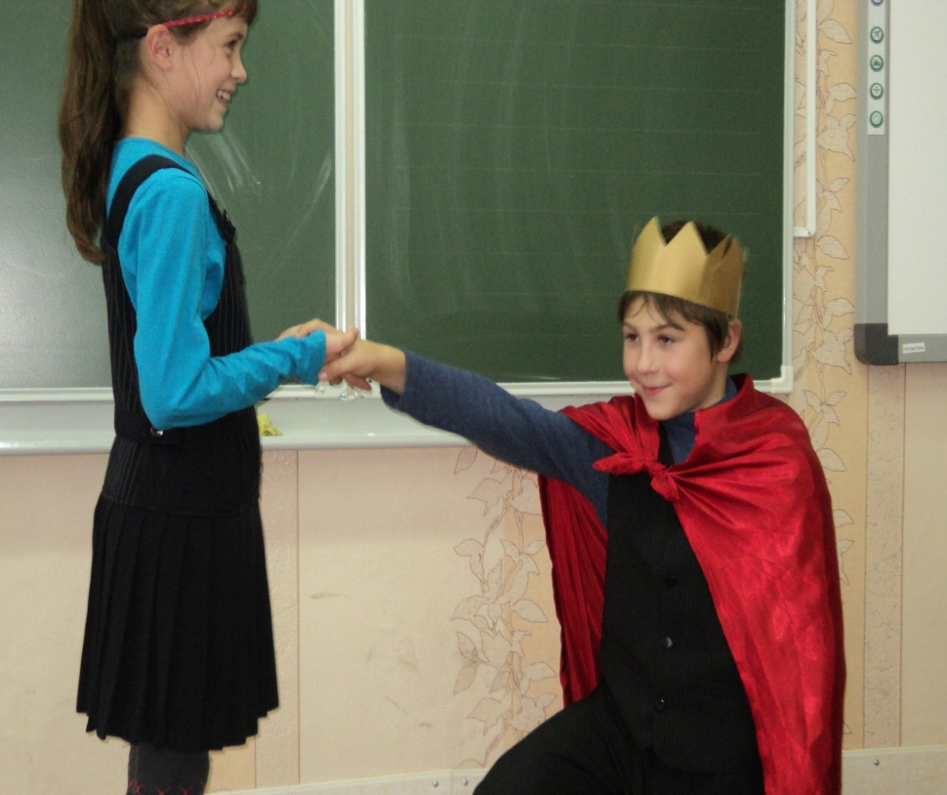
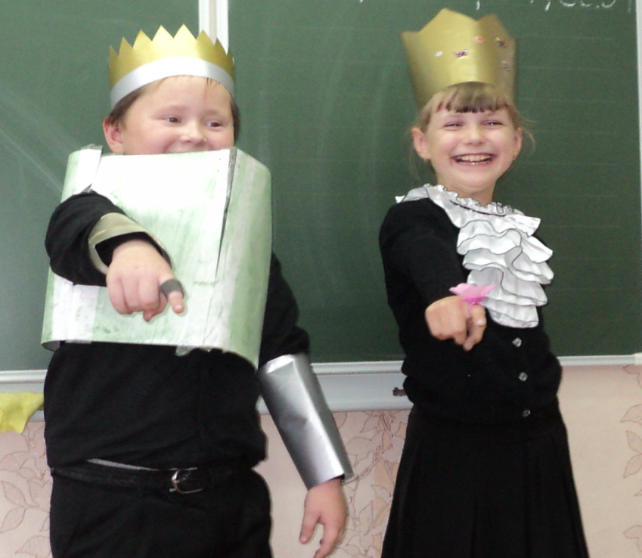
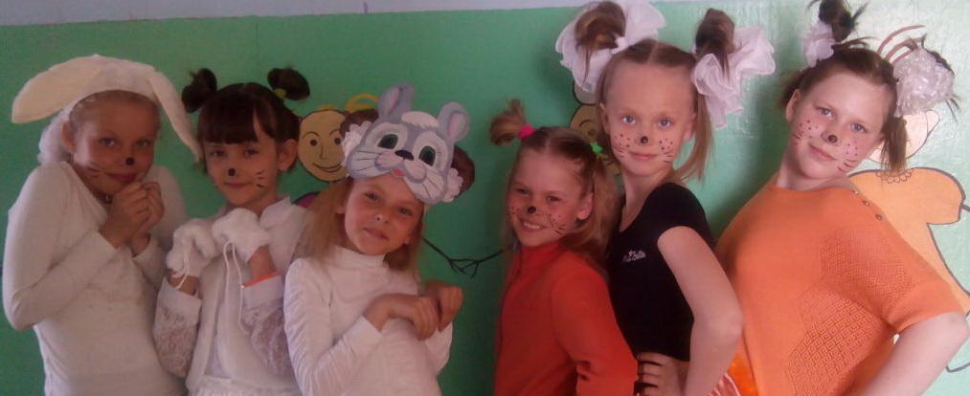

Slide 10
«Цель обучения ребенка состоит в том, чтобы сделать его способным развиваться дальше без помощи учителя» .
П. Хаббард

Slide 11
Вывод:
Используя развивающие игры, творческие задания, можно использовать стандартный учебный материал для формирования нестандартного креативного мышления.
Такой подход к обучению повышает интерес ученика, формирует творческие способности, уверенность в себе.
« Мы должны воспитывать так, чтобы
ребенок чувствовал себя искателем и открывателем знаний.»
В.А.Сухомлинский

Slide 13
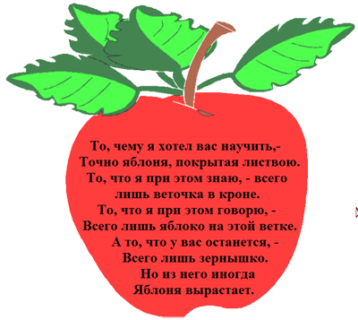
У
Ш
И
Н
С
К
И
Й

Slide 14
Источники
http://www.vbratske.ru/i/bratsk_news/13370622767249.jpg
http://www.art-apple.ru/albums/vector-school/schoolbooks.jpg
http://www.abc-ufa.ru/writable/_uploaded/library.gif

